Slide 1

この単元の目標
Unityちゃんのアニメーション
状態遷移を作成できる

Slide 2

10 3Dモデルのアニメーション
[Unityちゃんの取り込み]
アセットをゲーム内に取り込む方法は複数存在する。
最近はUnrealEngineのFabからでも取り込めるので
外部データの取り込みを挑戦してみよう！
アセットストアから他者の素材を使えるのが
ゲームエンジンの魅力の一つだね！
プログラマの弱点である「見た目」を
これでカバーしてしまおう！

Slide 3
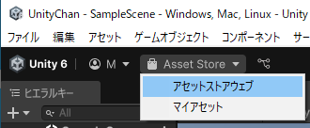

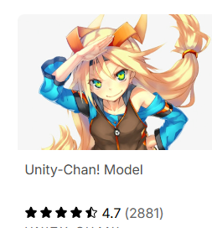
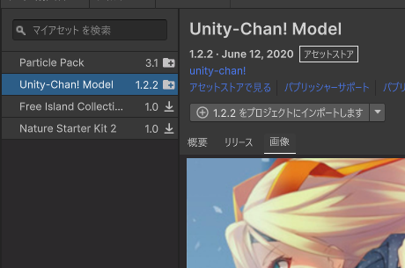
方法① アセットストアから取り込み
恐らく一番楽な方法。とはいえ、Unityのバージョンなど
色々な原因ですぐに使えないことも多いので気を付けよう！
アセットストアを開き、「unity chan」で検索。
今回はこれを
入手しよう！
入手後はマイアセットから
ダウンロード＆インポート！

Slide 4
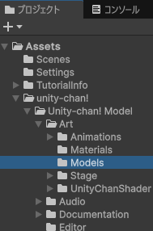
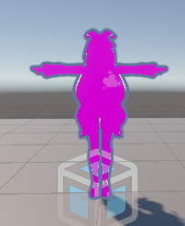

入手後は右図のように「Assets」フォルダに
データが追加されている。
とりあえずモデルを使いたいのであれば
「Art」⇒「Models」フォルダ内にある
データをドラッグ＆ドロップすれば
いいはずなのだが・・・
色が真紫やんけ！
こんなの使えんわ！！

Slide 5

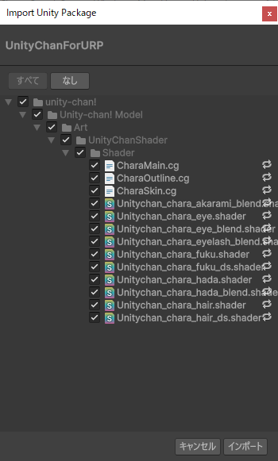
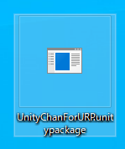
方法② unitypackageから取り込み
アセットストア以外のサイトでもUnityに簡単に取り組めるような
「.unitypackage」という拡張子のデータが存在する。
これをインポートする事でも取り込み可能。
なお、今回はunityちゃんの
色問題を解決するunitypackageを用意しました。
これでインポートの練習をしましょう。
起動時に
どれで開くか聞かれたら
Unityエディターを
選択しよう！
該当ファイルを
ダブルクリックし、
インポートするだけ！

Slide 6
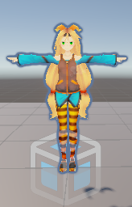
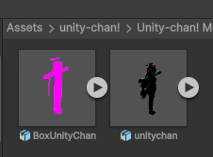

インポート後は、基本的には方法①と同じように
新しいフォルダが追加される。
ただし、今回はUnityちゃんの不具合を直すデータを
追加しただけなので、既存データが上書きされただけとなる。
ちゃんと色がついた
モデルに変わった！
でも、すべてのデータを
差し替えてはくれないのね・・・

Slide 7

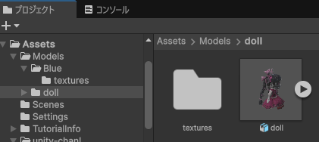
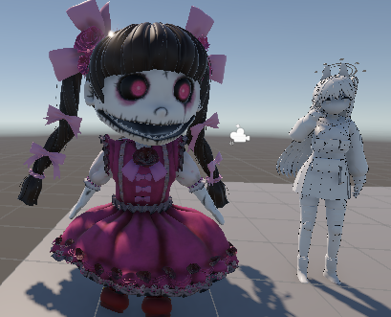
方法③ fbxを直接取り込み
fbxファイルを直接読み込むことも可能。
Blenderは作成したモデルをfbxに変換できるので
自作モデルを取り入れることも出来る。
取得したデータを
ドラッグ＆ドロップするだけ！
とはいえ、取得したデータが全てすぐに
使えるとは限りません・・・
上手く表示されなかった場合は
頑張って原因を探しましょう。

Slide 8
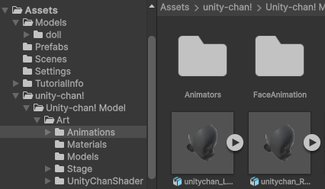
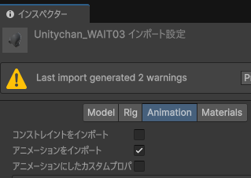
[アニメーションクリップとは]
Unityちゃんのデータ内には、
アニメーションデータが
複数用意されている。
このデータを
アニメーションクリップと呼ぶ
アニメーションクリップを選択すると、
次の方法でアニメーション内容を確認できる。
①確認したいアニメーションクリップを選択し、
インスペクター内で「Animation」が
選択されていることを確認する。

Slide 9
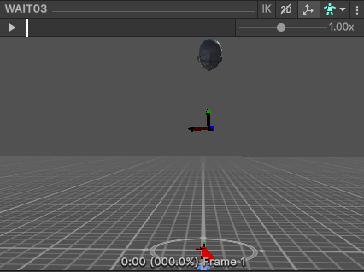
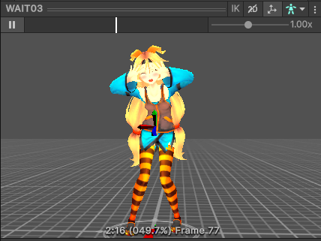
②インスペクター下部のココを
クリックして、「その他」を選択。
プロジェクト内にあるモデルが
一覧で表示されるようになるので
Unityちゃんのモデルを
選択する。
首だけの私だと、
アニメーションの確認が難しいです。
表示されるモデルを変えましょう。
③再生ボタンを選択して
アニメーションを確認しよう！

Slide 10

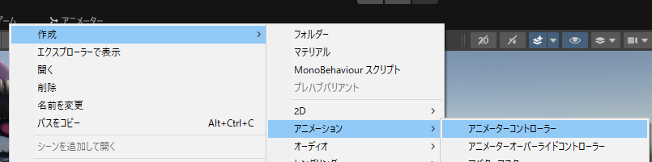
[アニメーションコントローラとは]
複数のアニメーションを切り替える場合は、
アニメーションコントローラと呼ばれるものを利用する。
どこかで聞いた気が・・・
2Dのアニメーションか！
実は2Dでも3Dでも仕組みは同じ。
さっそく自作のアニメーションコントローラを作ってみよう！
①アニメーションコントローラを管理するフォルダ内で右クリックし、
「作成」⇒「アニメーション」⇒「アニメーションコントローラ」を
選択する。

Slide 11
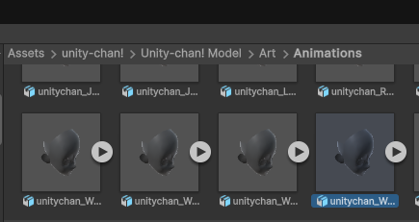
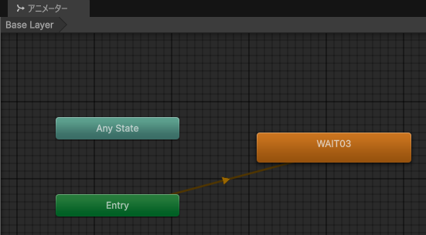
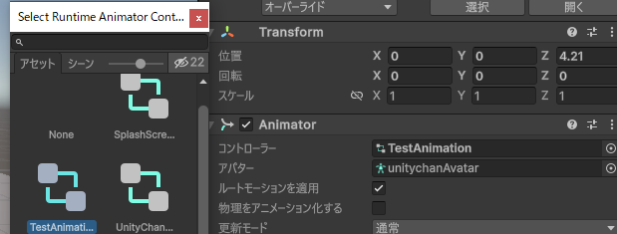
②アニメーションコントローラをダブルクリックすると、「アニメーター」に
切り替わるので、そこに再生したいアニメをドラッグ＆ドロップする。
③Unityちゃんを選択し、ヒエラルキーにある「Animator」の
「コントローラー」を自分が作ったものに差し替える。

Slide 12
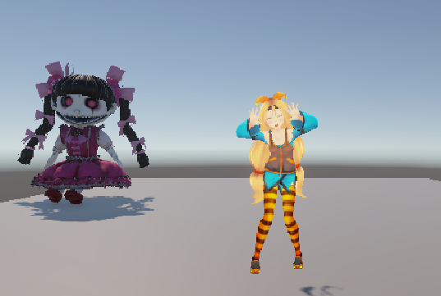
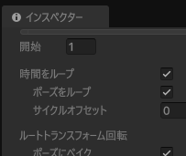
これで実行すれば、ゲーム開始後すぐに指定した
アニメーションが再生されるようになる。
ちなみに、現在はアニメーションが
ループされている人もいるかもしれない。
ループさせるかどうかは、
アニメーションクリップのインスペクターから
設定を変えればよい。

Slide 13
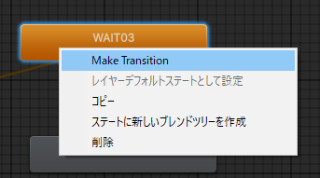
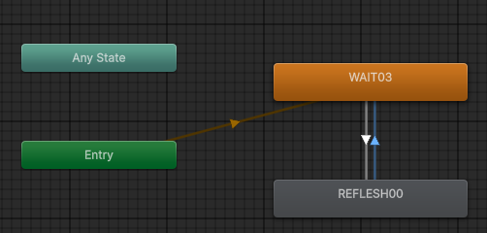

アニメーションの切り替えは、2Dと同じ「MakeTransition」を
選択して矢印で行き来させる。
パラメーターにある変数も全く同じ感覚で使用可能。
3Dモデルはアニメーションが多いので、
bool型以外を使用するのも有効。

Slide 14
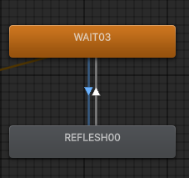
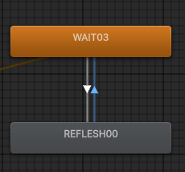



アニメーションを行き来する矢印を選択し、「Conditions」を追加する。
ここでうまく条件を使いこなせば、
様々なアニメーション繊維が管理可能となるはず。
左から右
右から左
そう・・・うまく条件を使いこなすことが
本当にできるならね・・・

Slide 15
作ってみよう!!
Unityちゃんのアニメーションを、ボタンを押すごとに切り替える
スクリプトを作成しなさい。
なお、あくまでもアニメーション遷移の練習なので
全てのアニメーションを切り替える必要はない。

Slide 16

[複雑なアニメーションの管理]
簡単なアニメーション遷移であれば問題はないが、
複雑になってくると次第にプログラムとの整合性が取れなくなったり
アニメーションコントローラ内が見にくくなったりしてくる。
だったらアニメーション全てを
プログラムで管理すればいいじゃない！
実はスクリプトの方でもアニメーション再生をすることが出来る。
試しにプログラムで状態遷移をやってみよう！

Slide 17

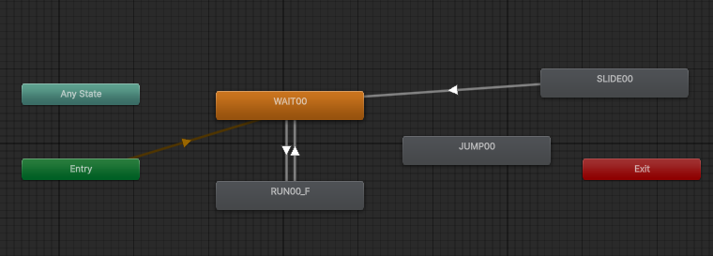
ただし、あくまでもアニメーションを管理しているのは
アニメーションコントローラと、それを管理している
アニメーターコンポーネントである点は忘れないように！
アニメーションをプログラムで再生するなら
アニメーションクリップをセットしておこう！
上記の場合は、
「WAIT00」「RUN00_F」「JUMP00」「SLIDE00」
の４つが再生可能。

Slide 18

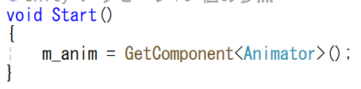


プログラムの下準備は以下の二つ。
アニメーション管理用の
コンポーネント変数
最初にデータを
取得しておく
後は、適切なタイミングでPlay()メソッドを呼び出せば
アニメーションが再生される。
引数はアニメーター内で表示される名前にすること！

Slide 19
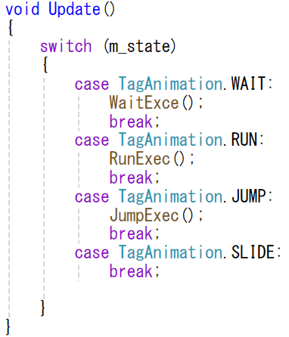
現在再生中のアニメーション情報は
Animatorから、AnimatorStateInfoというクラス情報を
取り出してくれば、ある程度どうにかなる。
この辺りまで理解できれば、DxLibで作成した
プログラミングと同じ作り方ができてしまう！
Animatorの状態遷移と
プログラムのハイブリット管理なども
考え方としてはアリ！

Slide 20
作ってみよう!!
次のような仕様のプロジェクトを作成しなさい。
①カメラの位置は固定で一切動かない。
②Unityちゃんは左右に歩いて移動することが出来る。
③左シフトキーを押しながら移動すると、移動速度を上げ走る。
④物体Aに接触するとダウンする。
⑤物体Bに接触すると勝利ポーズを行う。
なお、余裕がある人は上記にジャンプを加えてもよい。
ジャンプモーションには少し溜めが存在するため、
ジャンプはできるがアニメーションは歩きor走りのままでもよい。

Slide 21
作ってみよう!!
の続き
簡単な状態遷移は以下の通り。
ダウン
勝利
待機
歩き
走り

Slide 22
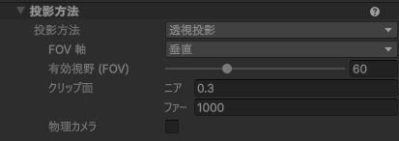
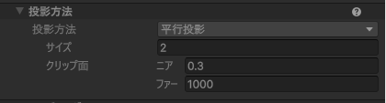
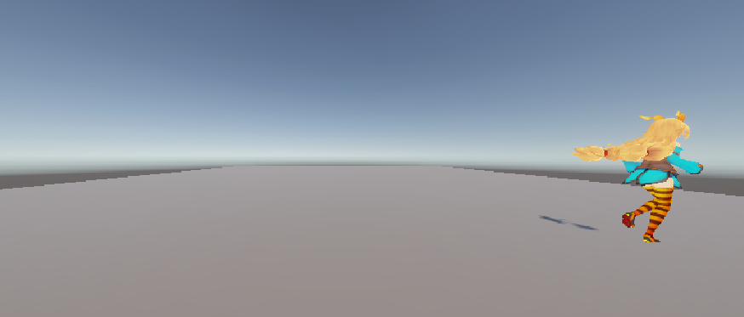
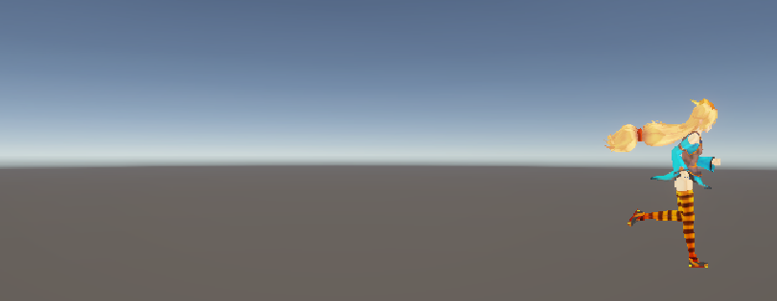
なお、今回は横スクロールアクションを少し意識している。
MainCameraのインスペクターの設定を変更すると
より2Dゲームのような見た目に変えることが出来る。

Slide 23


また、プレイヤーの動作に関しては
RidgitBodyとCapsuleColliderの組み合わせでもできるが、
CharacterControllerというコンポーネントを利用しても良い。
CharacterControllerは
Moveというメソッドを使って
移動します。
物理計算を使わない移動ができます！
その代わり、ジャンプの挙動を
作るのがしんどいです・・・

